Slide 1

Pour la cholangiographie?
Journée du DES de chirurgie viscérale – 07/10/2022
Louise PODRAZA

Slide 2
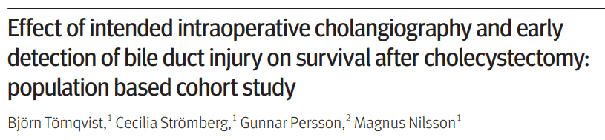
Objectifs
Diminution de l’incidence des lésions des voies biliaires
Plus de 50 000 patients sont inclus, 747 plaies des voies biliaires (1.5%)
Diminution de 27% des plaies des voies biliaires dans le groupe cholangio

Slide 3
Objectifs
Diminution de l’incidence des plaies des voies biliaires
Conditions opératoires : cholécystite aigue, pancréatite, adhérences…
Variations anatomiques nombreuses

Slide 4
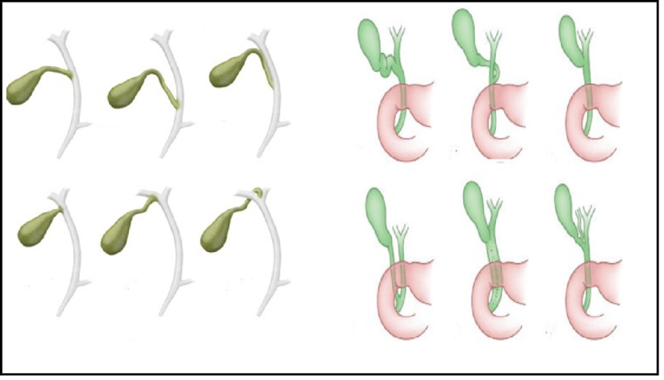
Objectifs
Diminution de l’incidence des plaies des voies biliaires
Conditions opératoires : cholécystite aigue, pancréatite, adhérences…
Variations anatomiques nombreuses

Slide 5
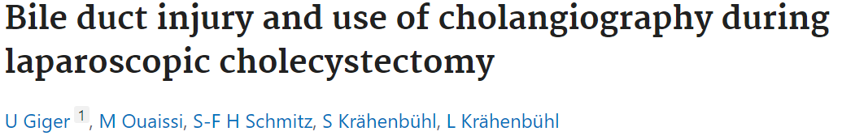
Objectifs
Diagnostic des lésions des voies biliaires en per opératoire
    32 000 patients, 0.3% de lésions des voies biliaires
    80% des plaies diagnostiquées en per opératoires
Diagnostic précoce
Réparation immédiate dans la même intervention

Slide 6
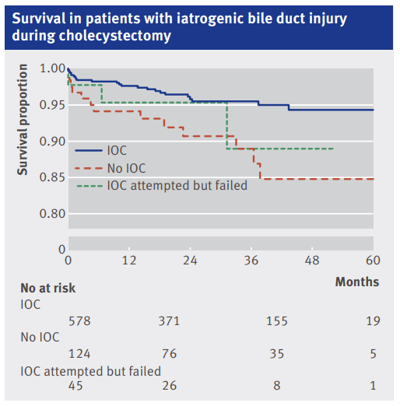
Objectifs
Diagnostic des lésions des voies biliaires en per opératoire
Lésion des voies biliaires : mortalité augmentée (3.9% vs 1.1%)
La mortalité redevient celle d’une cholécystectomie sans complication si la lésion est découverte en per opératoire.
L’intention de réaliser une cholangio diminue la mortalité de 62%

Slide 7
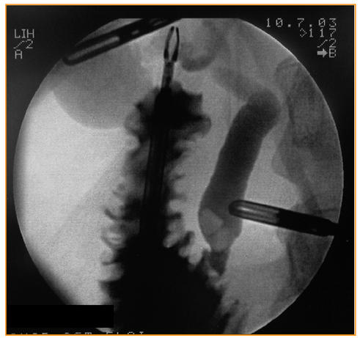
Objectifs
Lithiases de la voie biliaire principale
Majoritaitement asymptomatique, mais à risque de complications graves = doivent être traitées
Incidence de 2 à 3%
Sensibilité de 85-90%

Slide 8

Avantages
Geste simple à réaliser (en moyenne = 6 min)
Courbe d’apprentissage rapide
Exercice à l’interprétation des cholangiogrammes
Peu coûteux ?

Slide 9

Sur le plan médico-légal
Pas de cholangiographie : à justifier sur un CRO
En cas de plaie des voies biliaires et de plainte du patient, elle sera jugée manquante.
« L'expert a également relevé que l'obstruction de la voie biliaire principale causée par les clips n'a pas pu être détectée par la réalisation d'une cholangiographie, […] examen technique pourtant nécessaire pour effectuer une cholécystectomie dans de bonnes conditions de sécurité. »

Slide 10
Bibliographie
F. A. Alvarez,M. de Santibañes,M. Palavecino,R. Sánchez Clariá,Impact of routine intraoperative cholangiography during laparoscopic cholecystectomy on bile duct injury ; BJS Society Ltd.2014, doi.org/10.1002/bjs.9486
Törnqvist B, Strömberg C, Persson G, Nilsson M. Effect of intended intraoperative cholangiography and early detection of bile duct injury on survival after cholecystectomy: population based cohort study. BMJ. 2012 Oct 11;345:e6457. doi: 10.1136/bmj.e6457. PMID: 23060654; PMCID: PMC3469410.
Buddingh KT, Weersma RK, Savenije RA, van Dam GM, Nieuwenhuijs VB. Lower rate of major bile duct injury and increased intraoperative management of common bile duct stones after implementation of routine intraoperative cholangiography. J Am Coll Surg. 2011 Aug;213(2):267-74. doi: 10.1016/j.jamcollsurg.2011.03.004. Epub 2011 Apr 3. PMID: 21459631.
Giger U, Ouaissi M, Schmitz SF, Krähenbühl S, Krähenbühl L. Bile duct injury and use of cholangiography during laparoscopic cholecystectomy. Br J Surg. 2011 Mar;98(3):391-6. doi: 10.1002/bjs.7335. Epub 2010 Nov 16. PMID: 21254014.
Ksontini, R., et al. Lithiase de la voie biliaire principale, Rev Med Suisse, Vol. -10, no. 2487, 2004, pp. 1331–1334.

